Slide 1

Apresentação
Vamos nos conhecer?

Slide 2
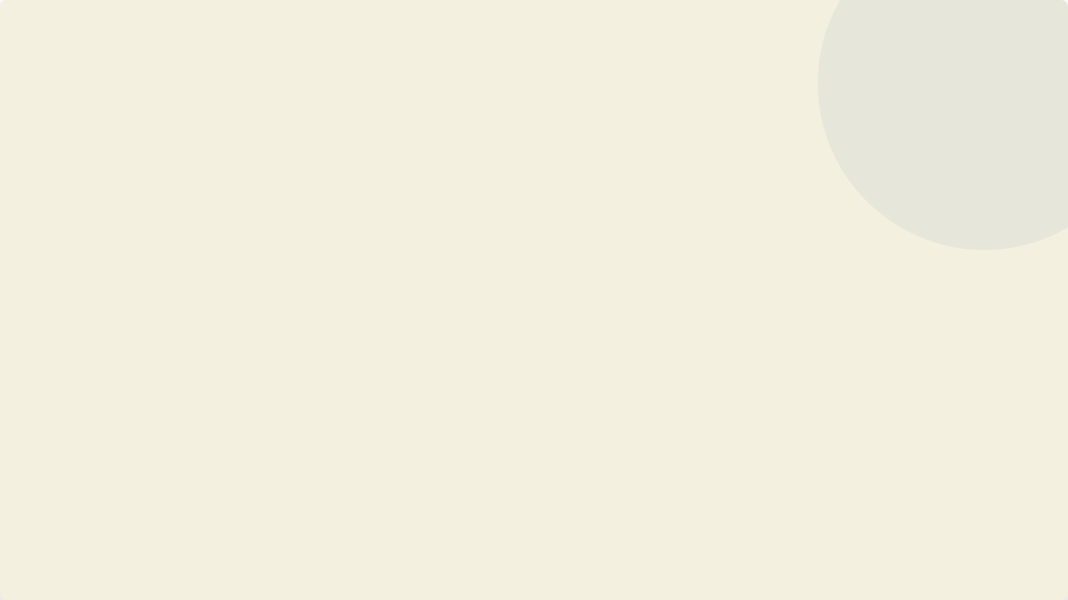
Quem sou eu?
Meu nome é Thiago, nasci em São João de Meriti - RJ e moro em Juiz de Fora - MG.
Sou casado com a Cyntia e tenho 2 filhos (Thomas e Cecília)
Tenho 2 gatos (Mao-Mao e Boris)
Sou professor e analista de sistemas
Adoro assistir animes
Gosto de passear com a minha família, receber amigos em casa e estudar

Slide 3
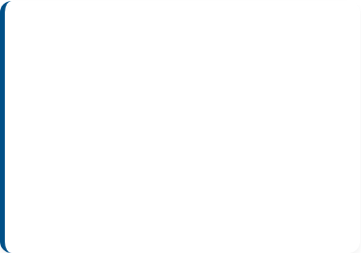
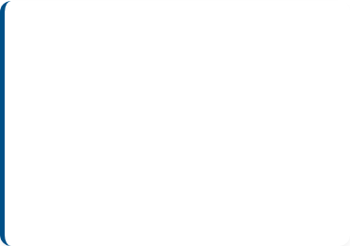


Vocês gostariam de se apresentar?
Sim
Não

Slide 4
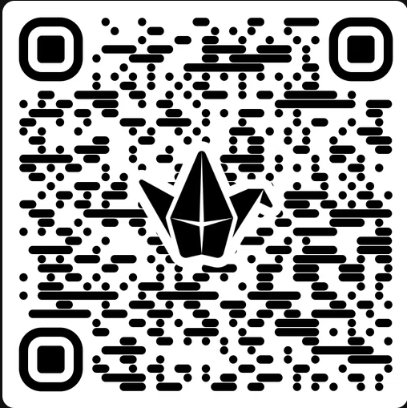
Quadro de informações

Slide 5
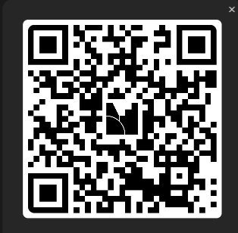
Formato das aulas

Slide 6
Vamos falar sobre ferramentas?

Slide 7
Editor de códigos
Podemos utilizar o editor de códigos da sua preferência.
code
VS Code
subject
Sublime Text
note_add
Notepad++
rocket_launch
Antigravity
ads_click
Cursor
Eu utilizo o Visual Studio Code ou Antigravity

Slide 8
Caso utilize o Vscode
Eu utilizo algumas extensões para ajudar
Prettier
Eslint
Thunder Client

Slide 9
Nodejs - O que é?
Uma plataforma de código aberto que utiliza JavaScript
Criada por volta de 2009 por Ryan Dahl
Utiliza o V8 como engine, que compila javascript em código de máquina
É muito rápido, sendo utilizado para criar API`s robustas

Slide 10
Ferramentas que utilizaremos
NPM - Gerenciador de pacotes do nodejs
Express - Framework utilizado para criar API`s de forma rápida.

Slide 11
Vamos instalar as ferramentas
Nodejs, NPM e Express

Slide 12
Vamos criar nossa primeira rota?

